Slide 1
資料２ー３
２．大阪府・市の取組状況
・全体概要
・各専門部会の取組状況
・大阪・関西万博に関する府民アンケート結果

Slide 2
アンケート調査の概要
▮ 実施手法 ： ・「おおさかQネット（民間のインターネット調査会社が保有するモニターを活用したアンケート調査」にて実施
・調査対象は、18歳以上の大阪府民2,000人（性別・年齢・居住地域）は2020年国勢調査ベースで割付）
・質問項目等は、外部の専門家の意見等も踏まえ設定
▮ 実施期間 ： 令和７年12月22日〜令和８年１月４日
結果概要
府民アンケート回答者の約４割（40.8％）が、万博へ来場。以下、来場有無ごとに整理。
▮ 万博への印象 … 開幕前：58.0％ ➡ 閉幕後：67.0％ （＋9.0ｐｔ） が良い印象
※内訳 ・来場あり … 開幕前：75.1％ ➡ 84.8％ （＋9.7ｐｔ）
・来場なし … 開幕前：46.2％ ➡ 54.6％ （＋8.4ｐt）
▮ 万博の成功 … 約８割（7６.９％）が成功と認識
※内訳 ・来場あり … ８９.7％ ・来場なし … 68.0％
▮ 新しい技術の実用化への期待 … 約６割（60.1％）が期待が上がった
※内訳 ・来場あり … 77.7％ ・来場なし … 47.9％
▮ 大阪のまちへの愛着や誇り … 約６割（58.4％）が愛着や誇りを持つようになった
※内訳 ・来場あり … ７８.3％ ・来場なし … 44.7％

Slide 3
アンケート結果① ～万博への来場～
Q１：あなたは大阪・関西万博に何回来場しましたか。
Q２：あなたの周りで大阪・関西万博に
来場された方はいますか。（複数選択可）
・約４割が、大阪・関西万博へ来場
・来場者の約半数は、複数回来場
・「家族・親族」、「友人・知人」の回答が多い
(回答数)
40.8％
家族・親族
※なお、協会理事会資料（R7.12.24開催）では、万博 ID ベースで、 AD 証を除く延べ来場者数（2558万人）のうち、 国内来場者（94.8%）の41.16%が大阪府からの来場者（概ね１０００万人）とされている。
大阪府民（人口：約878万人）を対象とした本アンケート（回答者200０人）では、40.8％が来場との結果となっているが、上記のとおり、１回来場のみならず、約半数が複数回来場しており、延べ来場者数を計算すると、協会推計数値と近似。

Slide 4
アンケート結果② ～万博に対する印象～
Q３：あなたは開幕前に大阪・関西万博に対して
どのような印象をお持ちでしたか。
Q４：大阪・関西万博が閉幕した現在、
あなたは大阪・関西万博に対して
どのような印象をお持ちですか。
Q５：どのようなことがきっかけで、
大阪・関西万博に対する考え方が変わりましたか？
（複数選択可）
・開幕前、過半数を超える58.0％が、
良い印象を持っていた。
なお、来場有無別では、
「来場した方」は75.1％、
「来場しなかった方」は46.2％
・閉幕後、67.0％が、良い印象を持って
おり、開幕前に比べ9.0ｐｔ高い
なお、来場有無別では、
「来場した方」は８４.８％（＋9.7pt）、
「来場しなかった方」は５４.６％（＋8.4pt）
・考え方の変化のきっかけは、
「来場した方」は、「実際に来場したこと」、
「来場しなかった方」は、「TVやラジオなど
のメディアからの情報」、「友人・知人などか
らの情報」の影響力が大きい。
【来場あり】
(回答数)
【全体】
【全体】
６７.0％
５８.0％
【来場あり】
【来場なし】
【来場あり】
【来場なし】
【来場なし】
84.8％
友人・知人などからの情報

Slide 5
アンケート結果③ ～万博の成功～
Q6：あなたは大阪・関西万博が成功したと思いますか。
Q７：なぜ大阪・関西万博が成功したと思いますか。最も当てはまると思うものを３つ選んでください。 （３つまで選択可）
・約８割の方が、万博が成功したと認識。
なお、来場有無別では、
「来場した方」：89.7％、
「来場しなかった方」：68.0％であり、
来場しなかった方も約７割が成功と認識。
・成功したと思う要因としては、
「来場した方」は、 実際の来場で体験できる「⑤大屋根リングや国内外のパビリオン、多種多様なイベ
ントなど会場内コンテンツが充実していたため」、
「来場しなかった方」は、「⑦来場者が2900万人を超え、運営費が黒字見込み」という意見が多数。
① 【テーマ】 大阪・関西万博のテーマである「いのち輝く未来社会のデザイン」の実現に繋がったため
② 【子ども】 次世代を担う子どもたちが未来社会を体験し、多様な文化や価値観に触れることにより、新たな気付きや将来を考えるきっかけになったため
③ 【国際交流】 多様な文化や価値観に触れることで、新たな国際交流が生まれたため
④ 【未来社会】 様々な最先端技術が披露され未来社会の体験ができたため
⑤ 【会場内コンテンツ】 大屋根リングや国内外のパビリオン、多種多様なイベントなど会場内コンテンツが充実していたため
⑥ 【大阪の魅力】 大阪ウィークや大阪ヘルスケアパビリオンなどにより、大阪の魅力を国内外に発信することができたため
⑦ 【来場者数・黒字】 来場者が２９００万人を超え、運営費が黒字見込みとなったため
⑧ 【運営】 日々の課題に臨機応変に対応し、大きな事故もなく運営されたため
⑨ 【その他】
【全体】
７６.９％
【来場あり】
【来場なし】
(回答数)
【来場あり】
【来場なし】
89.7％
68.0％
Q８：大阪・関西万博が成功したと思わない理由を自由に記載ください。
（主なもの）
・工事費の未払い問題が解決していない
・会場が混雑している、待ち時間がながかった、見たいパビリオンが見れなかった
・多額の建設費がかかっている、会場の運営など様々な課題があったこと など

Slide 6
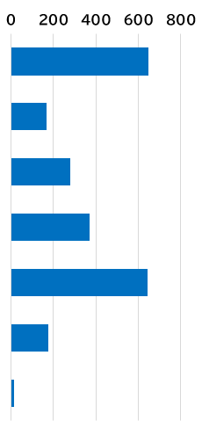
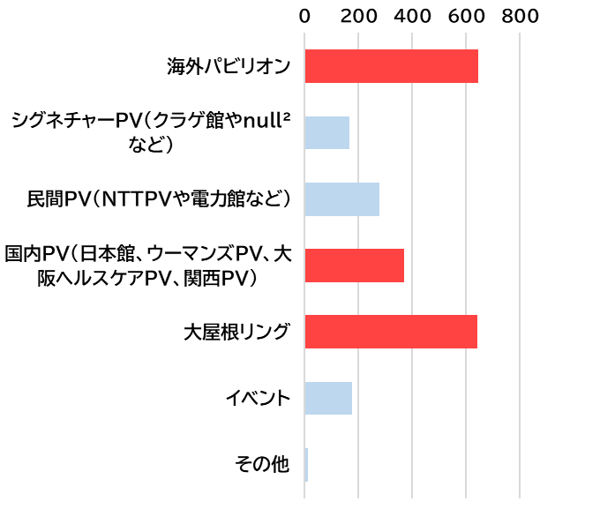
アンケート結果④ ～会場内の体験・新技術の実用化～
Q９：会場内ではどのような体験をしましたか。
(複数選択可)
Q１０：大阪・関西万博を通じて、今後の社会で実用化
される新しい技術への期待は上がりましたか。
Q11：大阪・関西万博で披露されたコンテンツのうち、
今後の社会での実用化を特に期待するものはどれですか。最も当てはまるものを３つ選んでください。 （３つまで選択可）
・会場内での体験として、予約なしでも体験
できる「大屋根リング」、 「海外パビリオン」、
「国内パビリオン」が多い。
・約６割の方が、新しい技術の実用化に対する
期待が上がった
なお、来場有無別では、
「来場した方」：77.7％、
「来場しなかった方：47.9％」であり、
来場した方の約８割は期待が上がった。
・実用化を期待するものとして、「来場した方」、
「来場しなかった方」ともに、
「①再生医療技術」、「③カーボンニュートラル
に資するエネルギー・環境関連技術」、
「②次世代モビリティ」 が多い。
(回答数)
① 【再生医療技術】 ｉＰＳ細胞やヒト体性幹細胞を活用した再生医療技術
② 【次世代モビリティ】 空飛ぶクルマや自動運転、ＥＶ・ＦＣバスなどの次世
代モビリティ
③ 【CN関連技術】 水素発電技術や次世代型太陽電池（ペロブスカイト太陽
電池）などのカーボンニュートラルに資するエネルギー・環境関連技術
④ 【デジタル技術】 多言語翻訳技術やバーチャル空間の活用などのデジタル技術
⑤ 【ロボット技術】 案内ロボットや多言語コミュニケーションロボットなどのロ
ボット技術
⑥ 【フードテック】 培養肉やプラントベースフードなどのフードテック
⑦ 【その他】
⑧ 【特になし】
海外パビリオン
60.1％
国内PV（日本館、ウーマンズPR
大阪ヘルスケアPV、関西PV）
【来場あり】
【来場なし】
(回答数)
①再生医療技術
大屋根リング
【来場あり】
【来場なし】
７７.７％
４７.９％

Slide 7
アンケート結果⑤ ～「行動・意識」、「大阪のまち」の変化～
Q12：大阪・関西万博開催前と比べた現在のあなたの行動や意識について、
最も当てはまると思うものを３つ選んでください。 （３つまで選択可）
Q1３：大阪・関西万博の開催に伴い、大阪のまちが変わったと思う点について、最も当てはまるものを３つ選んでください。 （３つまで選択可）
・行動や意識に変化があった内容としては、
「来場した方」は、「③海外のくらし・文化への理解」、「②最先端技術を
活用した未来社会への関心の高まり」、が多く、
「来場しなかった方」は、回答に大きな差は見られない。
・大阪のまちが変わった内容としては、
「来場した方」、「来場しなかった方」ともに、
「①駅や周辺施設が充実した」、
「⑤まちの活気が上がった（景気が良くなった）」 、
「④多様な国々の人を見かけたり、交流する機会が増えた」が多い。
① 【健康】 健康に対する意識が高まった
② 【未来社会】 最先端技術を活用した未来社会への関心が高まった
③ 【海外】 海外の国のくらしや文化などへの理解が進んだ
④ 【国内各地域】 国内各地域への興味・関心が高まった
⑤ 【環境】 マイボトル持参などの環境への意識が高まった
⑥ 【多様性】 性別・国籍・世代などの多様性への理解が深まった
⑦ 【デジタル技術】 キャッシュレス決済やＳＮＳの活用など、デジタル技術の利用が増えた
⑧ 【その他】
① 【駅・周辺施設】 駅や周辺施設が充実した
② 【公共交通】 電車やタクシーなど公共交通の利用においてデジタル化が進み便利になった
③ 【多言語・UD】 多言語対応やユニバーサルデザイン対応が進み、誰もが利用しやすいまちになった
④ 【海外交流】 多様な国々の人を見かけたり、交流する機会が増えた
⑤ 【活気】 まちの活気が上がった（景気が良くなった）
⑥ 【その他】
【来場あり】
【来場なし】
(回答数)
【来場あり】
【来場なし】
(回答数)
③海外

Slide 8
アンケート結果⑥ ～大阪のまちへの愛着や誇り～
Q１4：大阪・関西万博を通じて、あなたは大阪のまちに愛着や誇りをより感じるようになりましたか
・万博を通じて、約６割の方が、万博を通じて大阪のまちに愛着や誇りを感じるようになった。
（なお、来場有無別では、 「来場した方：78.3％」、「来場しなかった方：44.7％」であり、
来場した方の約８割は、愛着や誇りを感じている。）
【全体】
５8.4％
【来場あり】
【来場なし】
78.3％
４４.７％

Slide 9
アンケート結果⑥ ～その他～
Q1５：大阪・関西万博に対するご意見を自由に記載してください。
(主なもの)
（１）万博全般
・今回はとても良い万博でした。また開催してほしいと思います。
・国際イベントを大阪で開催されたことで世界への発信ができたことが経済的にも大きなメリットがあったと思う。
・一生に一度のいい経験でした。
・黒字になって良かった。
・最初は興味がなかったけど、家族で何回も来場していい思い出になりました。ぜひ、また大阪で開催してほしいです。
・マスメディアのネガティブ報道がひどすぎた。
（２）展示や運営に関すること
・万博に訪れて色々なパビリオンに触れ本当に良かったです。大屋根リングに1番感動しました。
・ミャクミャクは最初は受け入れられなかったが、見慣れると愛着がわいてきて良かった。
・入場料、アクセス、予約の取りにくさが、あまり来場しようと思わないポイントとなった。
・チケット購入やパビリオン予約等本当に面倒だった。並ばない万博と言っていたのに何かにつけて並んでばかりで嫌になった。
・猛暑気候の最中だったので、もう少し良い季節まで延長してほしかった。
（３）その他
・実施してよかったと思う。もう少し混雑緩和策が取られていれば、尚良かったと思う。
・交通アクセスの手段がもう少しあれば良かった。
・夢洲エリア発展の起爆剤になったと思う。
・跡地の活用をうまくしてもらいたい。
・一時的ではなく継続して何か大阪が盛り上がるイベントを開催してほしい。

